Slide 1
Герой нашего времени
Детско-юношеский творческий смотр-конкурс
«Открывая Божий мир»
    «Лучшая творческая работа учащихся в рамках Тверской региональной программы «Моя семья»
Мадагова Камила Сабзалиевна– 8 класс
Муниципальное общеобразовательное учреждение «Дороховская средняя общеобразовательная школа»
города Бежецк-5 Тверской области
Педагог: Смирнова М.Ю., учитель русского языка и литературы
г.Бежецк, 2024 г

Slide 2
Неразрывная связь поколений

Slide 3
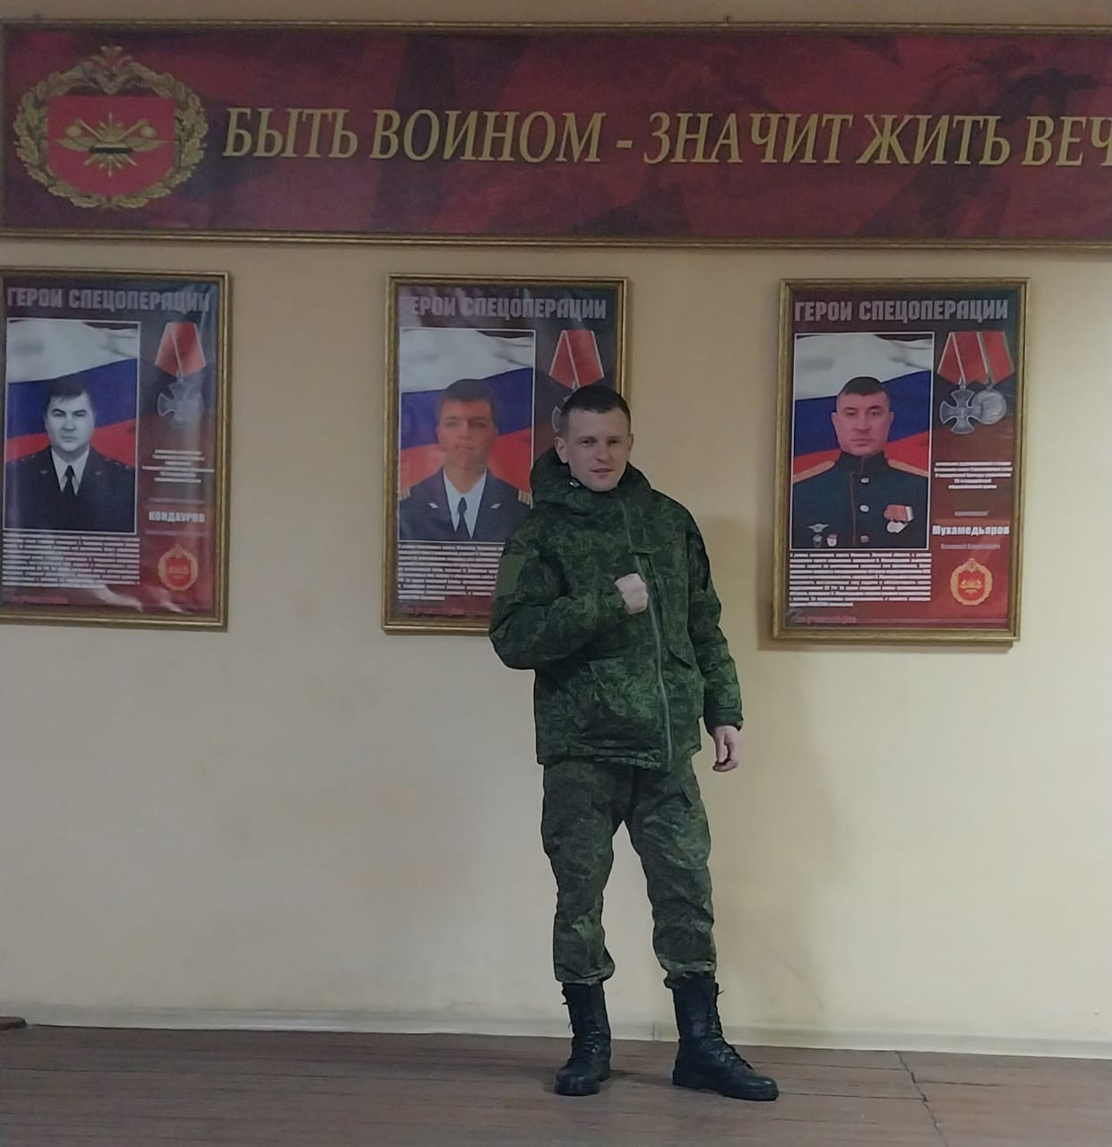
Бурцев Андрей Владимирович – доброволец специальной военной операции
Позывной «Малой»
Как здорово, что есть на свете
Такой прекрасный человек.
Твой позывной «Малой»?
И что с того? Отлично!
Главное – для нас всех
симпатично.
Тебя друзья все уважают
За храбрость, смелость,
Но главное – настрой:
Громить врага любою силой -
Гранатой, пулей
«быстрокрылой»,
Вполне возможно, кулаком.
И пусть несутся вразнобой…
Пусть знает враг: в бою - тверской!
Смирнова М.Ю.

Slide 4
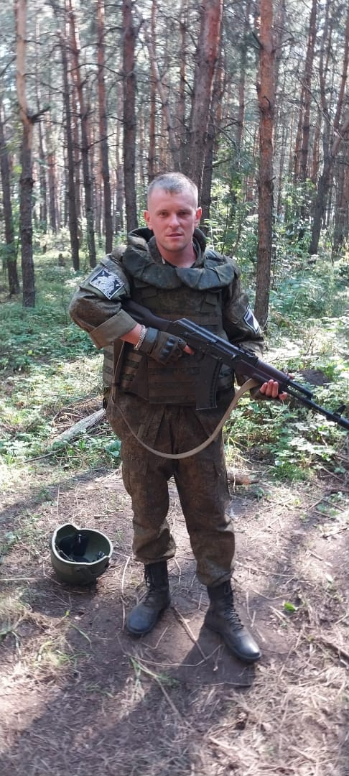
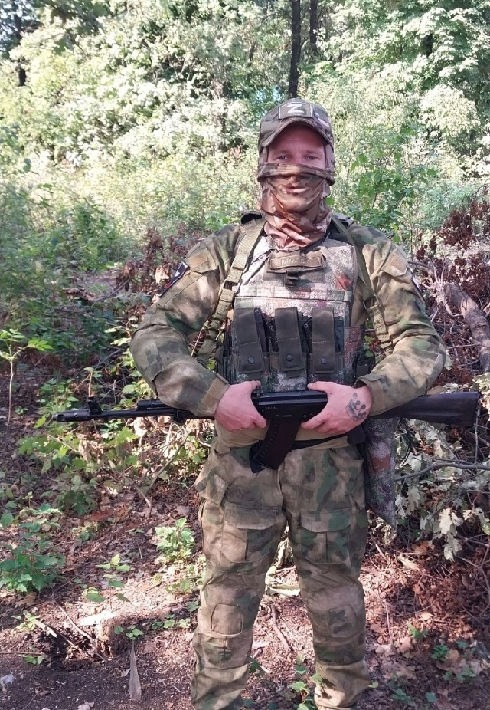
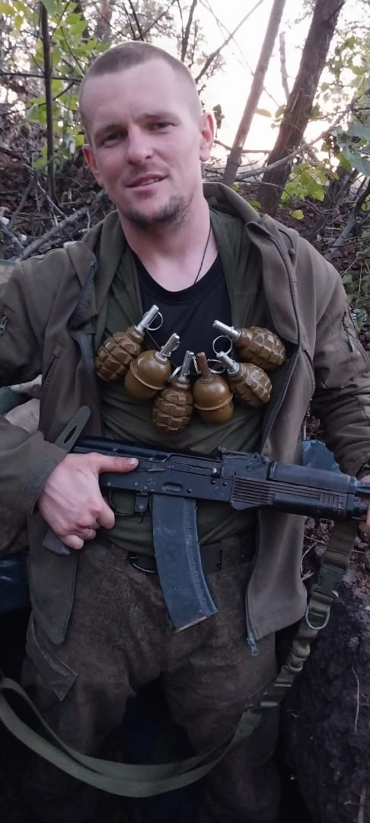
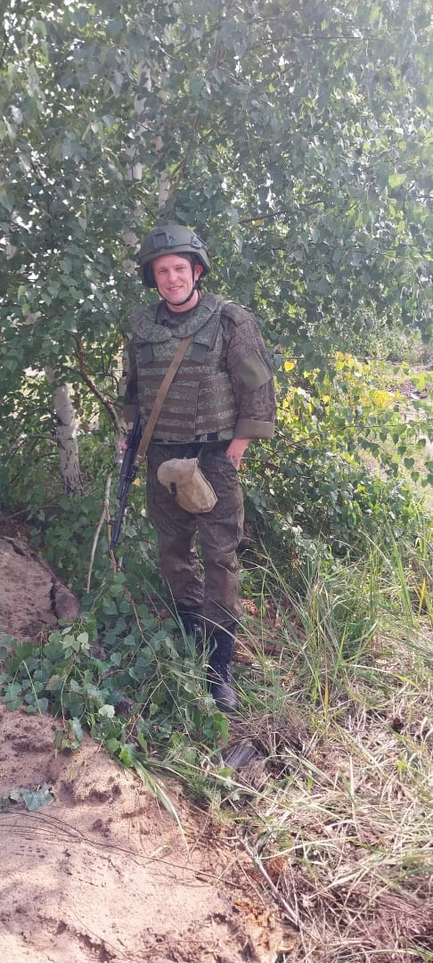
В зоне СВО доброволец с позывным «Малой» выполняет боевые задачи в качестве штурмовика.
Неважно тебе: зима ли, иль лето -
Без промаха цели разишь…Молодец!
Каким бы твой враг не казался бессмертным,
Мы верим, что ты победишь!

Slide 5
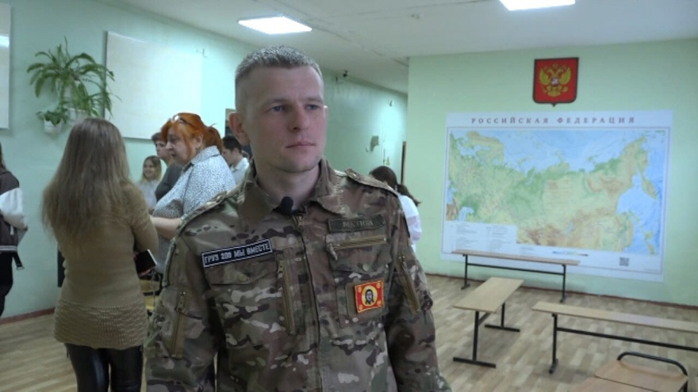
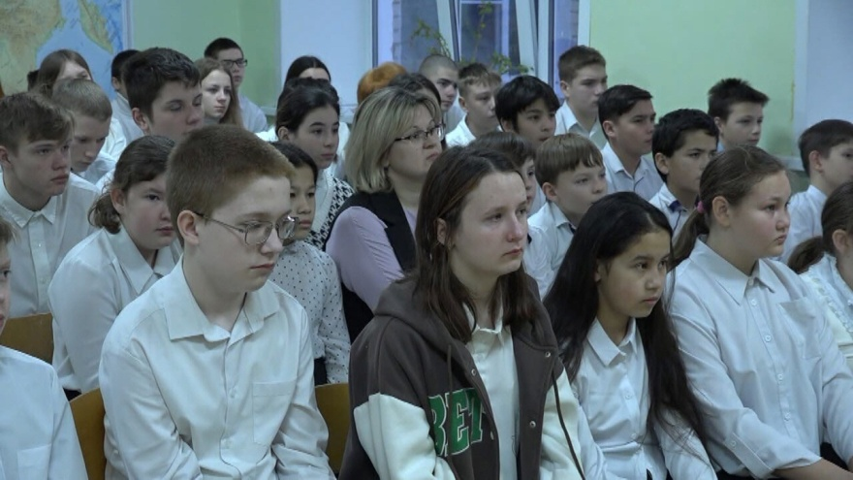
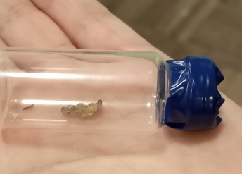
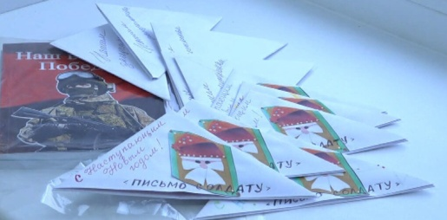
Встреча с Героем нашего времени
Во время краткосрочного отпуска в стенах нашей школы была встреча с Андреем. Он рассказал о трудностях боевых будней, о мужестве и героизме сослуживцев. Сам он пережил две контузии, получил ранение. После операции на ноге врачи достали осколок, который теперь стал для него оберегом.
Надеемся, что и письма наших школьников будут согревать бойцов на передовой.

Slide 6
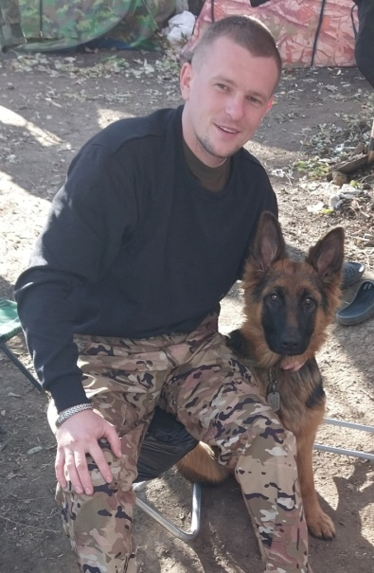
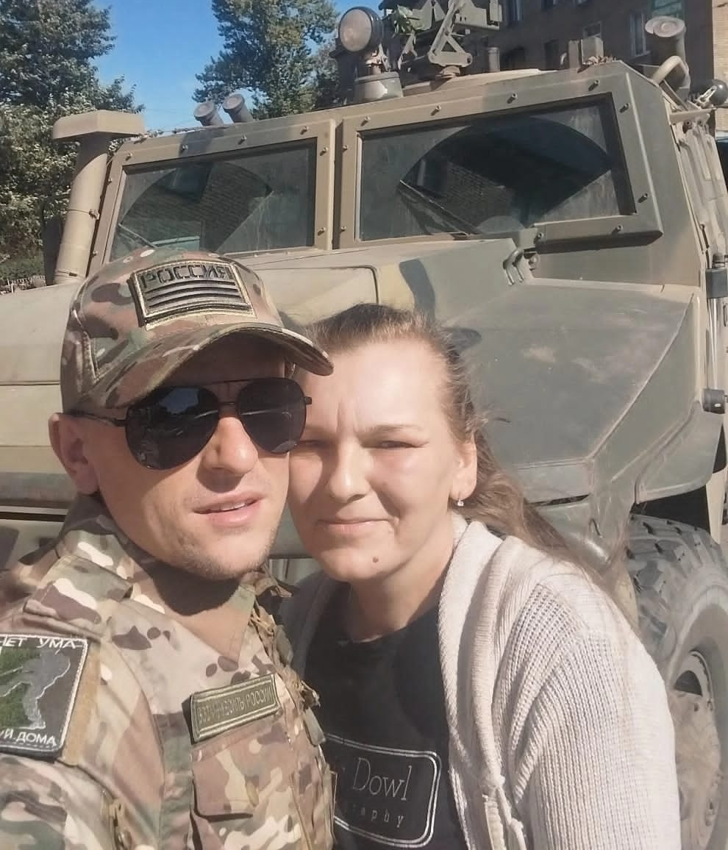
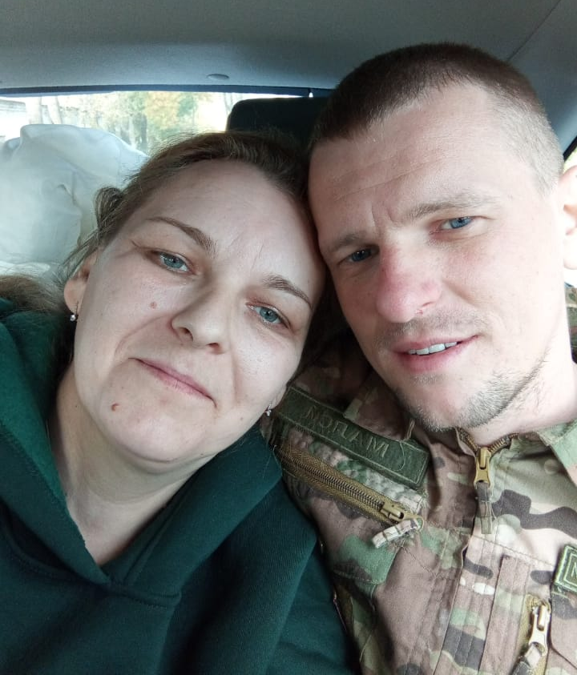
Счастливые и молодые
Всем, кто ждёт, посвящается…
В твоих глазах огня былого нет,
В них только боль и слёзы от отчаянья.
Не для кого уж, право, не секрет,
Какие пережить пришлось страдания.
Он где-то там в окопах сквозь метель
Пытается писать тебе украдкой,
А ты качаешь нежно колыбель…
И душу рвёт на части лихорадка.
Ты проклинаешь мысленно войну,
К щеке колючей так прижаться хочется.
И волком дико воешь на луну
От боли и от злого одиночества.
И за два года дом так опустел,
От рук мужских совсем уже отбился.
И пёс от скуки снова заболел,
С его уходом так и не смирился.
Увидев схожий силуэт вдали,
Хвостом замашет, но опять напрасно.
А ты ему: «Ну, тише, не скули,
Вернётся, он вернётся, Мухтар, ясно?»
Муж ранен был осколочным в бою,
Но русский дух сломить никто не в силах.
И в сомкнутом плечом к плечу строю
Он в доблестных сражается порывах.
Наступит день, закончится война,
И враг поверженным навеки канет.
Героя встретит верная жена
И с нежностью в глаза родные глянет.
Ольга Муратова
Жена Олеся и мы, близкие родственники Андрея, надеемся, что с Божьей помощью наш Герой вернётся живым и здоровым из зоны СВО.

Slide 7
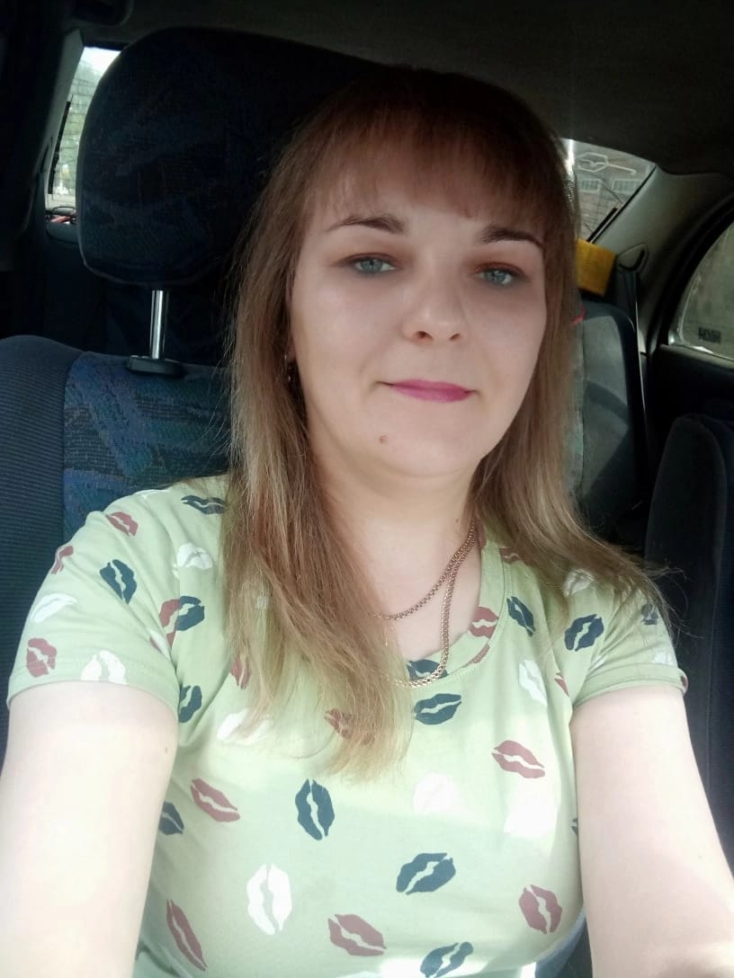
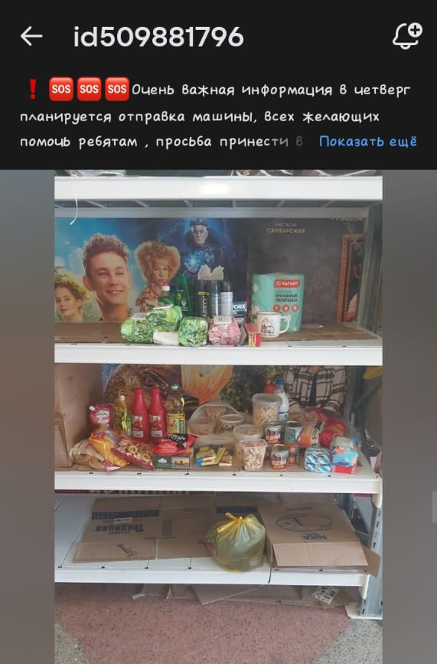
Олеся – жена, волонтёр по сбору гуманитарной помощи в зону СВО
Волонтёры СВО
Волонтёры, волонтёры СВО!
Вам судьба страны не безразлична,
И в Победы предстоящей торжество
Вносите вы вклад свой личный.
Не по нраву вам сидеть в сторонке,
Обсуждая новости с экрана.
И за славой не нужна вам гонка,
Если в сердце кровоточит рана,
Боль за земляков своих на фронте,
Тех, кто защищать пошёл Отчизну,
Все они - в окопах и во флоте,
Каждый день в бою рискуют жизнью,
Им нужна поддержка и забота,
Вера в то, что ждут и сострадают,
Если и случится с ними что-то,
То своих уж точно не бросают!
Волонтёров золотые руки
Каждый день без выходных в трудах,
Не бывает отдыха и скуки,
В сёлах и Российских городах.
Волонтёры, волонтёры СВО,
Вашу помощь ценят на передовой,
И бойцу она нужна для одного,
Чтоб живым вернулся он домой.
Волонтёры, волонтёры СВО,
Выша роль почетна и важна.
И работаете все вы для того,
Чтоб скорей закончилась война.
Волонтёры, волонтёры СВО!
Спасибо вам!
Галинка Калашникова

Slide 8
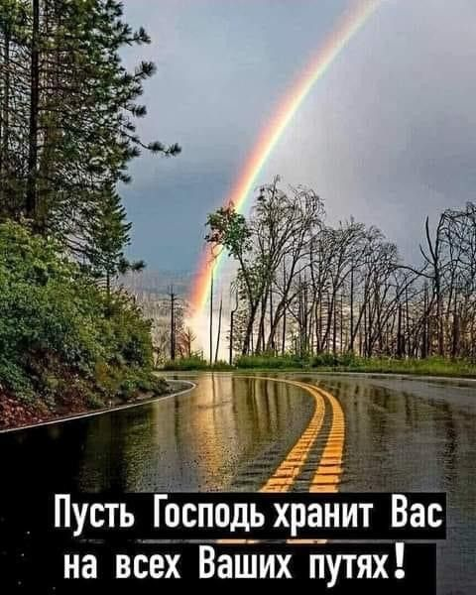

Slide 9
Источники:
https://top68.ru/news/culture/2023-12-22/zhitelnitsa-pervomayskogo-okruga-napisala-stihotvorenie-ob-ozhidanii-rodnyh-s-peredovoy-svo-215878
https://stihi.ru/2023/12/21/3518
https://ru.pinterest.com/pin/21392166972667707/
Стихи к слайдам № 3-4 Смирновой Марины Юрьевны (учитель русского языка и литературы МОУ «Дороховская СОШ», классный руководитель 8 класса)
Фото из личного архива семьи Мадаговой Камилы

